Slide 1
Transferencia de Cantidad de Movimiento Lineal

Slide 2
¿Qué es un fluido?
Un fluido puede definirse como una sustancia que no resiste, de manera permanente, la deformación causada por una fuerza y, por tanto, cambia de forma. Es decir, que se deforma continuamente bajo la acción de un esfuerzo cortante.

Slide 3
TIPOS DE FLUJO DE FLUIDOS Y EL NÚMERO DE REYNOLDS
Experimento de Reynolds

Slide 4
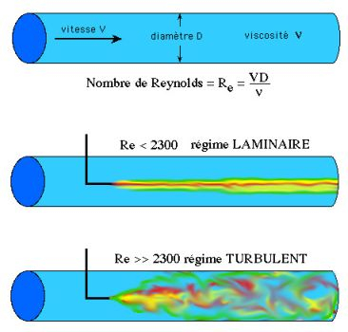
Flujo Laminar
Cuando la velocidad del flujo es baja, el desplazamiento del fluido es uniforme y terso. Dando lugar a un fluido laminar que obedece la ley de Newton
Flujo turbulento
A velocidades mas altas donde se forman remolinos que imparten al fluido una naturaleza fluctuante

Slide 5
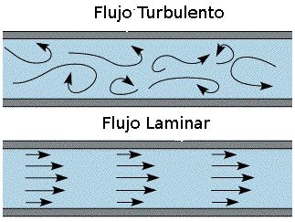
Numero de Reynolds
Para el flujo en tuberías circulares rectas se encuentra que por debajo de un valor de Reynolds de 2300, el flujo es laminar. Por encima de este numero de Reynolds, las pequeñas perturbaciones provocaran una transición al flujo turbulento.

Slide 6
FLUJO LAMINAR A TRAVES DE UNA TUBERIA
Esta situación se analiza para el caso de un flujo laminar incomprensible. La siguiente figura es una sección de tubería en la que el flujo es laminar y se encuentra totalmente desarrollado; esto es, no tiene influencia de ningún efecto en la entrada y representa una situación de flujo continuo. Un flujo totalmente desarrollado se define como aquel en el cual el perfil de rapidez no varía a lo largo de eje de flujo.

Slide 7
En estado estacionario, la conservación de momento lineal expresa lo siguiente: suma de fuerzas actuando sobre el volumen de control= velocidad de salida del momento lineal-velocidad de entrada del momento lineal, ambas con respecto al volumen de control

Slide 8
Al sustituir los términos restantes
Separando e integrando, se obtiene

Slide 9
En el centro del conducto, r=0, para cualquier valor finito de la constante el esfuerzo cortante será infinito. Esto es físicamente imposible, entonces el único valor real de la constante es cero.
si se supone que el fluido es newtoniano y se recuerda que el flujo es laminar
sustituyendo

Slide 10
Que al integrarse se transforma en
C2 se evalúa con la condición de no deslizamiento vx=0 en r=R
Y la distribución de velocidad se convierte en

Slide 11
Estas dos ecuaciones indican que el perfil de velocidad es parabólico y que la velocidad máxima ocurre en el centro del conducto circular donde r=0. Por lo tanto,
Y la ecuación (2) puede escribirse en la forma
Se sabe que:

Slide 12
Esta ecuación puede reordenarse para expresar el gradiente de presión
ecuación de Hagen-Poiseuille. Esta expresión puede integrarse sobre un tramo determinado del conducto para encontrar la caída de presión y la fuerza asociada de arrastre sobre el conducto, que resulta del flujo de un fluido viscoso.

Slide 13
Las ecuaciones anteriores se dedujeron bajo las condiciones:
El fluido es:
Newtoniano
Se comporta de acurdo con el principio de continuidad
Estado estacionario
El flujo es:
Laminar
Continuo
Totalmente desarrollado
Incomprensible

Slide 14
CAIDA DE PRESION Y PERDIDAS POR FRICCION EN FLUJO LAMINAR
Cuando un fluido fluye por una tubería con flujo laminar en estado estacionario, la ecuación del esfuerzo cortante para un fluido newtoniano, puede reescribirse como sigue
La ecuación de Hagen-Poiseville
Entonces, para ⍴ constante, la perdida por fricción F_{f} es:

Slide 15
.
Un parámetro muy común en el flujo laminar es el factor de fricción de Fanning, f, que se define como la fuerza de arrastre por unidad de área mojada (esfuerzo cortante z_{s} en la superficie) dividida entre el producto de la densidad por la carga de velocidad o altura dinámica, o
Reemplazando y sustituyendo se llega a una expresión del factor de fricción en función del numero de Reynolds

Slide 16
ECUACIONES DE NAVIER-STOKES
Las ecuaciones de Navier-Stokes son la forma diferencial de la segunda ley de Newton del movimiento. Se considera el siguiente volumen de control
De acuerdo a la segunda ley de Newton

Slide 17
Para simplificar estos términos, que resultan ser muy largos cada uno, se divide entre el volumen de control y se tomo el límite a medida que las dimensiones se aproximan a cero. Por lo tanto, la ecuación se reescribe:
Suma de las fuerzas externas. Las fuerzas que actúan sobre el volumen de control son las que se deben al esfuerzo normal y al esfuerzo cortante y las fuerzas sobre el cuerpo.
Donde g_{x} es el componente de la aceleración gravitacional en la dirección x,y y z. En el limite

Slide 18
Momento neto de flujo a través del volumen de control

Slide 19
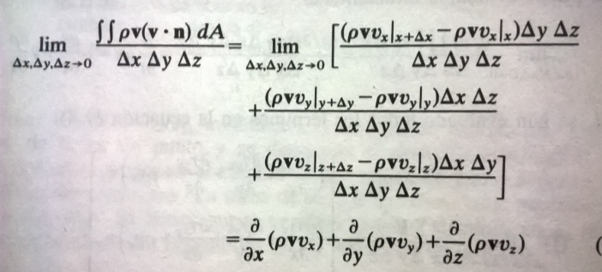
Y con la ayuda de la ecuación de continuidad
se obtiene

Slide 20
Rapidez de cambio neto de momento con respecto al tiempo dentro del volumen de control. Puede evaluarse directamente
Cuando los términos del momento se expresan como componentes, se obtienen tres ecuaciones diferenciales que corresponden a los enunciados de la segunda ley de Newton en las direcciones x,y y z.
Como nos limitamos al fluido incomprensible con viscosidad constante se tiene que

Slide 21
Se obtiene
Expresadas en una forma más compacta
Las suposiciones que hay que tener en cuenta son:
Flujo incomprensible y laminar
Viscosidad constante

Slide 22
APLICACIÓN DE NAVIERS-STOKES
DEDUCCION DE LA ECUACION DE HAGEN-POISEVILLE A PARTIR DE NAVIER-STOKES
Teniendo en cuanta que el flujo sea laminar en estado estacionario, que se encuentre un tubo horizontal de radio R, que le fluido este completamente desarrollado, que sea incomprensible y de viscosidad constante..
Se supondrá que el fluido fluye en la dirección z. La dirección y es vertical y la x es horizontal. Puesto que son cero la ecuación de continuidad se transforma en

Slide 23
Para estado estacionario
Entonces, sustituyendo en la ecuación de Navier-Stokes en coordenadas cilíndrica para el componente z y los términos que son cero se descartan
Entonces la ecuación anterior queda:

Slide 24
sabiendo que solo depende de r y z, estas derivadas parciales son totales.,y debido a que el flujo es totalmente desarrollado
es contante
entonces se tiene
Las condiciones de frontera para la primera integración son
cuando r=0
Para la segunda integración,

Slide 25
cuando r=R. El resultado de esto es:
Al convertir la velocidad máxima
Cuando se integra la ecuación (a) respecto al corte transversal de la tubería, empleando la ecuación

Slide 26
Al integrar para obtener la caída de presión
Donde D=2R. Esta es la ecuación de Hagen-poiseville
FLUJO INCOMPRENSIBLE
Los flujos de los líquidos son siempre incomprensibles, su densidad permanece prácticamente constante incluso cuando la presión cambia durante el flujo.
Los flujos de gases pueden ser comprensibles o incomprensibles ya que su densidad se ve inmediatamente afectada por variaciones de la presión o de la temperatura.
El limite entre ambos tipos de flujos de gases se puede establecer cuantitativamente mediante el numero Mach

Slide 27
Siendo V la velocidad media del gas y C la velocidad de sonido a través del gas, mediadas ambas a la misma presión y temperatura.
Para valores de Ma<0,3 es válido suponer que el flujo del gas es incomprensible.

